Slide 1

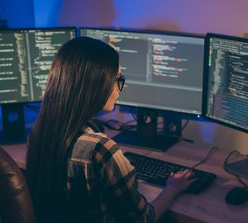
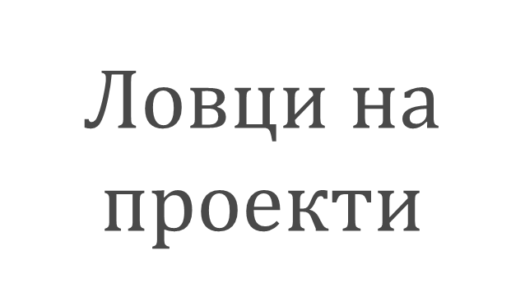


Slide 2
Съдържание
01
02
03
04
Ние и нашата кауза
05
Личен финансов принос
Удовлетворение от направеното добро
Делата говорят най-добре
06
Ефект от постигнатото
07
Огънят в каузата
Бъдещето на нашата кауза

Slide 3
01
Ние и нашата кауза

Slide 4
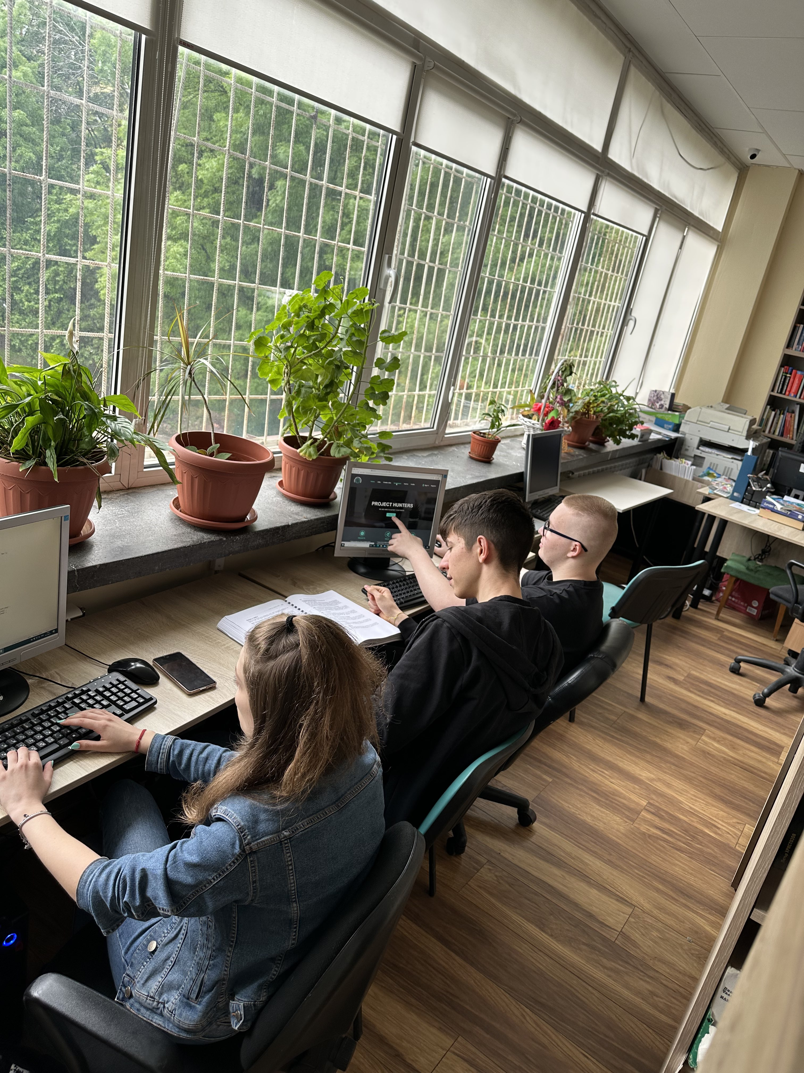
Име на проекта: ,,Ловци на проекти“
Град: София
Имена на участници: Александър, Николета, Иван
Ментори: Мирослава Николова и Екатерина Мицева

Slide 5
02
Делата говорят най-добре

Slide 6


Първо място в категория
Разработка на уебсайт и приближаване до финалния етап
Популяризиране на сайта и неговото предназначение за ученици и бизнеси.

Slide 7
03
Ефект от постигнатото

Slide 8
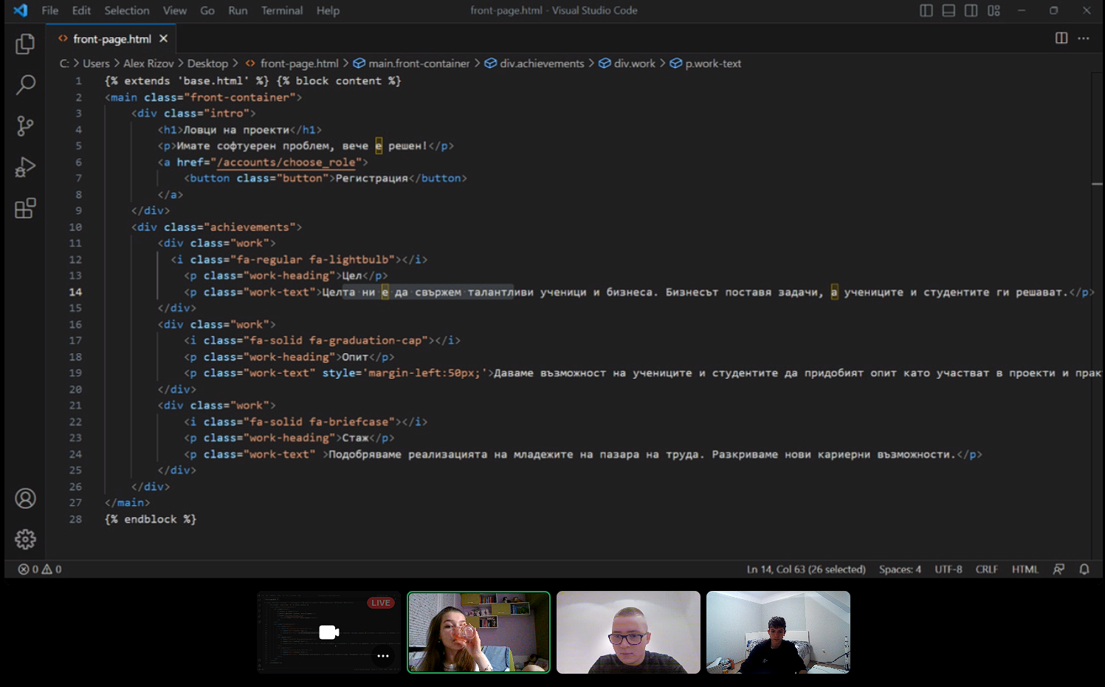
Описание на ефекта от постигнатото
Добавяне на трети член в екипа
Подобрена работа и по-големи възможности за осъществяване на проекта

Slide 9
04
Личен финансов принос

Slide 10
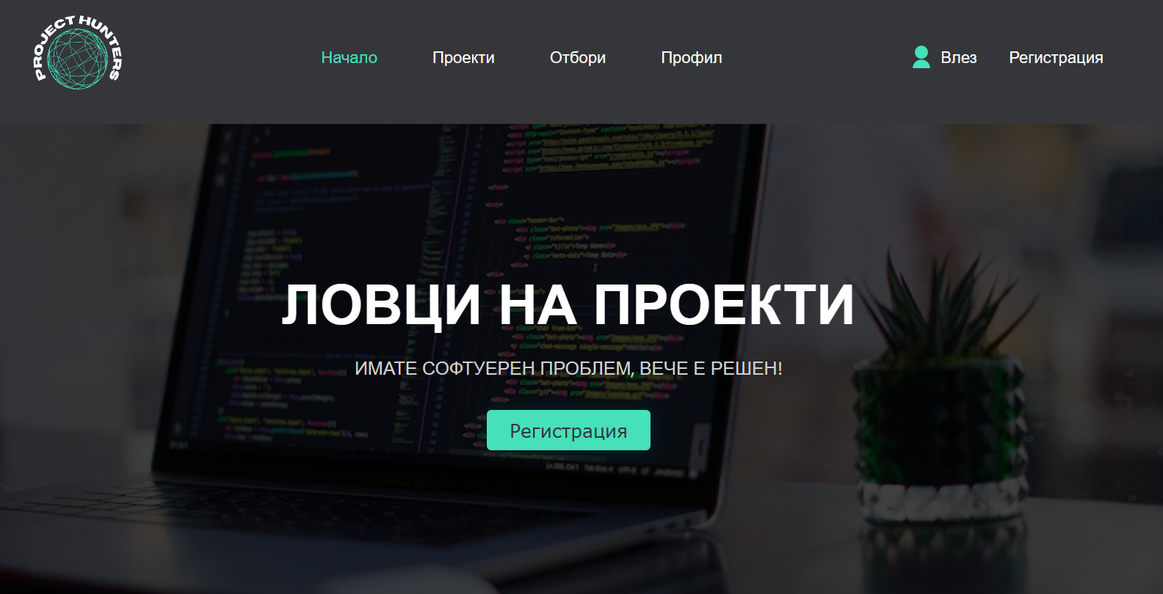
Сърдечно благодарим за спонсорството и подкрепата от фондация ,,Благотворител“ и хостинг компания
Сътрудничество с програмист за поддържане на сайта

Slide 11
05
Бъдещето на нашата кауза

Slide 12
Стъпки в бъдеще
Нови партньорства и реклами пред образователни институции
Успешно пускане в мрежата
1
2
3
4
Запознанство на сайта с публиката
Мащабност и разрастване на платформата

Slide 13
06
Удовлетворение от направеното добро

Slide 14

Развитие на личностите и качествата ни.
Откриване на нови възможности и запознанство с различни хора
Вече съм по-верен и осъзнат във всяко мое действие
Качеството ми на работа се повиши и се запознах с нови хора
Стига да влагаш усилия в това, в което вярваш, ще успееш!

Slide 15
07
Огънят в каузата

Slide 16
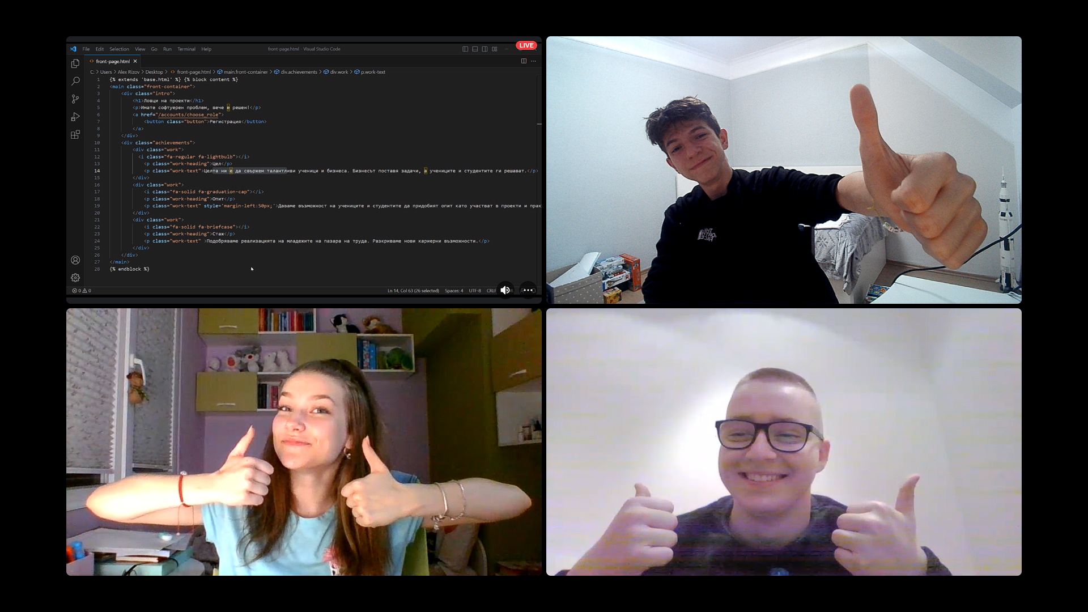
Нощи на работа и усилия за постигане на целите
Увереност и радост от успеха
Вълнуващи моменти и преживявания през целия процес

Slide 17
Благодарим за вниманието!

